Slide 1
Política y religión romana

Slide 2
LA POLÍTICA ROMANA
Clases Sociales
La Ciudad
El Senado
Los Comicios
El Rey
Divisiones de la población romana

Slide 3
LA RELIGIÓN ROMANA
La Primitiva
Religión
La Religiosidad
Romana
¿Cuándo se personificó a las divinidades?
¿Qué eran los ritos de adivinación? ¿Y las fiestas religiosas?
¿Cómo se les daba culto a las divinidades?
¿Había instituciones religiosas en Roma?

Slide 4
LA RELIGIÓN ROMANA
¿Cuándo llegaron los dioses griegos a Roma?
El Cristianismo
El mundo
funerario
El Imperio y los nuevos cultos

Slide 5
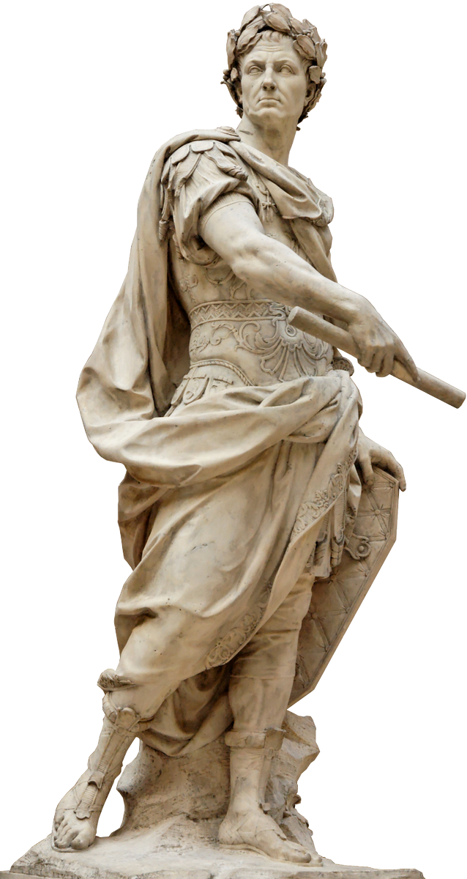
ANTIGUA ROMA
¡Te toca comprobar lo aprendido!

